Slide 1

ZÁKLADNÍ ŠKOLA SLOVAN, KROMĚŘÍŽ, PŘÍSPĚVKOVÁ ORGANIZACE
ZEYEROVA 3354, 767 01 KROMĚŘÍŽ
projekt v rámci vzdělávacího programu
VZDĚLÁNÍ PRO KONKURENCESCHOPNOST
ŠABLONA ČÍSLO: III/2
NÁZEV: INOVACE A ZKVALITNĚNÍ VÝUKY PROSTŘEDNICTVÍM ICT
PŘEDMĚT: VÝCHOVA K OBČANSTVÍ
ROČNÍK: 9.
TÉMA: VÝROBA
AUTOR: MGR. SVĚTLANA HAJDINOVÁ
DATUM VYTVOŘENÍ: 6. 3. 2012
VY_32_INOVACE_37_SH

Slide 2
ANOTACE
Téma: VÝROBA
Cílová skupina: práce je určena pro žáky 9. ročníku
Cíl: Žáci si osvojí základní vztahy a souvislosti fungující v procesu výroby.
Pomůcky: psací potřeby, sešit, pracovní list - TYPY VÝROBY
Klíčová slova: výroba, výrobek, statek, služba
Práce obsahuje: stručný zápis informací k tématu, 1 pracovní list
Možnosti využití: k uvedení nového učiva i k opakování již probraného učiva

Slide 3
PILOTÁŽ
(doporučení – upozornění – zpětná vazba)
Materiál byl použit ve 4 třídách 9. ročníku. Žáci vypracovali pracovní list, ve kterém propojili teoretické poznatky s konkrétními druhy výroby z praxe.
Práce s materiálem přispívá k tomu, aby žáci pochopili proces výroby a souvislosti mezi jejími články.
V prezentaci jsou použity hypertextové odkazy podrobněji vysvětlující, rozšiřující nebo doplňující vybrané pojmy prezentace (snímky 4 a 5)
V prezentaci je použita animace. Prezentace má návaznost na téma TRH.
Pracovní úkoly mohou být využity v hodině, jako DÚ nebo samostatná práce, lze je ohodnotit. Pro práci žáků lze využít pracovní listy, u kterých je uvedeno, zda je stačí promítnout na tabuli nebo je třeba je vytisknout pro žáky.

Slide 4
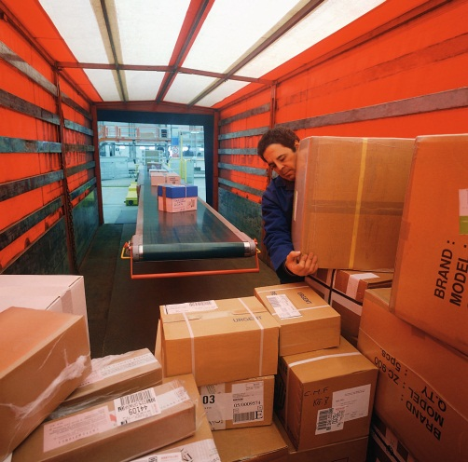
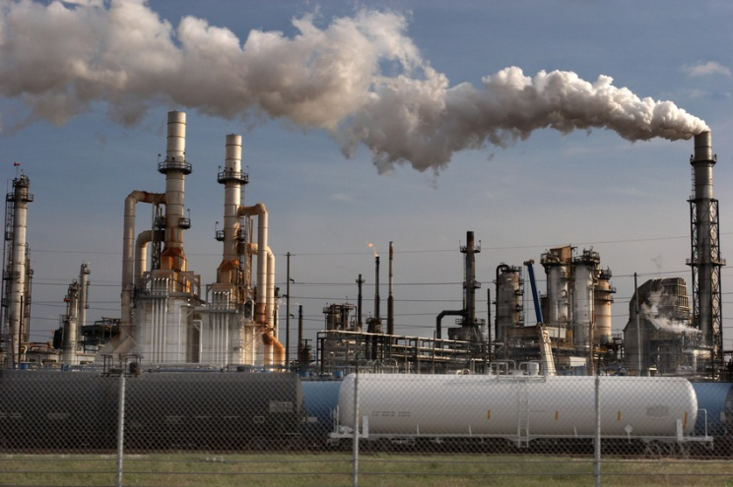
VÝROBA
lidská činnost
přeměňuje přírodní předměty na statky a služby
je hlavní složkou hospodářského procesu
(rozdělit můžeme jen to, co se vyrobilo)
součástí výroby je výrobní spotřeba
http://www.youtube.com/watch?NR=1&v=TIw3EqhodCU&feature=endscreen

Slide 5

HOSPODÁŘSKÝ PROCES
= ZÁKLADNÍ
proces přeměny HOSPODÁŘSKÁ přírodních materiálů na: ČINNOST
obchod, TRH
slouží k uspokojování lidských potřeb
http://www.youtube.com/watch?NR=1&feature=endscreen&v=PJ0xIJI1eYY
http://www.youtube.com/watch?NR=1&v=kuCPrStfG6k&feature=endscreen
VÝROBA
(produkce)
STATKY
vznik výrobku
výrobky
(produkty)
služby
rozdělení mezi spotřebitele
směna za peníze
spotřeba

Slide 6
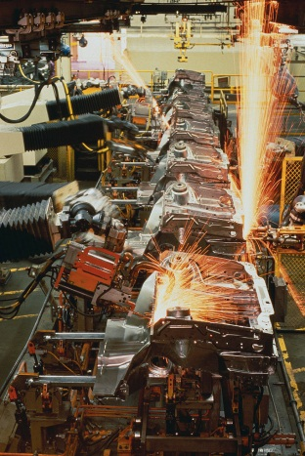
TYPY VÝROBY
podle náležitosti k oboru výroby
hlavní výroba - výrobek je hlavní náplň výroby
vedlejší výroba - výroba komponent pro hlavní výrobek, polotovarů, náhradních dílů
doplňková výroba - zpracování odpadu z výrobku, využití volné kapacity strojů
přidružená výroba - výroba nesouvisející
s hlavním výrobkem
podle sortimentu a objemu výroby
kusová výroba - na objednávku, malé série, různorodé výrobky, víceúčelové stroje
sériová výroba - užší sortiment, větší množství, speciálnější stroje
hromadná výroba - jeden druh, velké množství, jednoúčelové stroje

Slide 7
TYPY VÝROBY
podle stupně mechanizace
ruční výroba
mechanizovaná výroba – stroj řízený člověkem
automatizovaná výroba – stroj bez zásahu člověka

Slide 8
Pracovní list: TYPY VÝROBY
LEVÁ ČÁST - vyber trojice pojmů patřících k sobě a zařaď je do tabulek (podle typu výroby)
PRAVÁ ČÁST - přiřaď ukázku výroby k druhu výroby (spoj čarou)
IA tabule
HLAVNÍ VÝROBA
TYP VÝROBY
PŘIDANÁ VÝROBA
sériová výroba
kusová výroba
hromadná výroba
stavební výroba
vedlejší
malířské práce
výroba tepla - spalovny slámy
automobilová výroba
výroba náhrad. dílů
doplňková
rostlinná výroba
přidružená

Slide 9
Pracovní list: TYPY VÝROBY
LEVÁ ČÁST - vyber trojice pojmů patřících k sobě a zařaď je do tabulek (podle typu výroby)
PRAVÁ ČÁST - přiřaď ukázku výroby k druhu výroby (spoj čarou)
IA tabule
HLAVNÍ VÝROBA
rostlinná výroba | automobilová výroba | stavební výroba
TYP VÝROBY
doplňková | vedlejší | přidružená
PŘIDANÁ VÝROBA
výroba tepla - spalovny slámy | výroba náhrad. dílů | malířské práce
sériová výroba
kusová výroba
hromadná výroba
stavební výroba
vedlejší
malířské práce
výroba tepla - spalovny slámy
automobilová výroba
výroba náhrad. dílů
doplňková
rostlinná výroba
přidružená

Slide 10
ZÁVĚR
Výroba je činnost člověka, měnící přírodní produkty na výrobky nebo služby.
Typy výroby se liší podle důležitosti k oboru, množství a druhů výrobků a mechanizace práce.
REFLEXE:
Které činnosti jsou součástí hospodářské činnosti?
Do jakého typu výroby z hlediska objemu výroby a mechanizace zařadíš tyto práce nebo povolání: PEKAŘ, SOUSTRUŽNÍK, ŠIČKA, MALÍŘ, VÝVOJÁŘ PC SOFTWARE, BAGRISTA, ŠVADLENA, ZEMĚDĚLEC
Co lze vyrábět:
jako hlavní výrobek sériovou mechanizovanou výrobou
přidruženou kusovou ruční výrobou?

Slide 11
ZDROJE [on line] dostupné z www:
Použité kliparty: www.office.microsoft.com
MATĚJOVSKÁ, Petra. Výroba [online]. [cit. 6.3.2012]. Dostupný na WWW: http://ilex.kin.tul.cz/~petra.matejovska/multiedu/EKR/ERP9_Vyroba.ppt
HORSKÁ, Viola. Občanská výchova pro 8. a 9. ročník základní školy. Vyd. 1. Praha: Fortuna, 1999, 215 s. ISBN 80-716-8641-7.

